Slide 1








Bijzonderheden van op AI gebaseerde automatisering
Module 1 – Niet alles is AI: wat is AI en wat is dat niet?
Leseenheid 2 – Bijzonderheden van op AI gebaseerde automatisering

Slide 2

Inhoud
Hoe AI werkt – basisfunctionaliteit van AI en machine learning
Overzicht van de basistypen van machine learning
Belangrijke kenmerken van AI
Het ELIZA-effect en automatiseringsbias

Slide 3
Hoe AI werkt – basisfunctionaliteit van AI en machine learning

Slide 4
Korte discussie
Heb je enig idee hoe AI/ML werkt?
Aanpak:
Opwarming: Bespreek in 1–2 min.

Slide 5
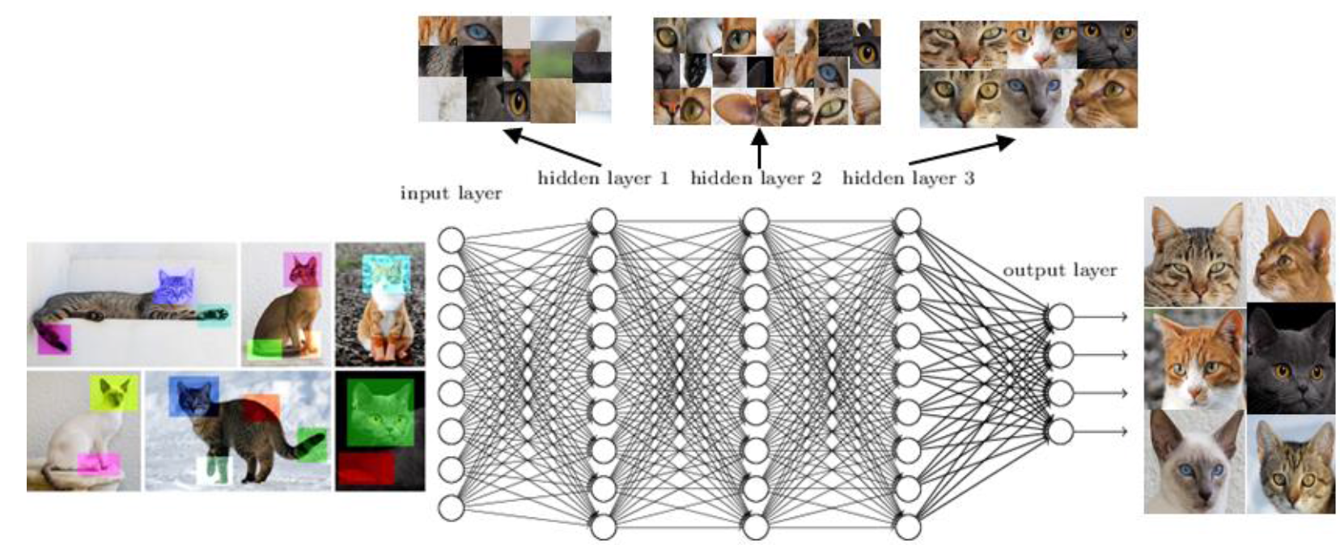
Basisfunctionaliteit van AI-systemen
Kernprincipe: van invoer naar uitvoer
Machine learning (ML)
Gegevensanalyse/-modellering
Complexe statistieken
Kansberekening
Invoer
Uitvoer
Voorbeeld van
Deep learning
Afbeelding: Strauß, S. (2018). From Big Data to Deep Learning: A Leap Towards Strong AI or ‘Intelligentia Obscura’? Big Data and Cognitive Computing, 2(3), 16. https://doi.org/10.3390/bdcc2030016, p. 6)

Slide 6
Basisfunctionaliteit van AI-systemen
AI is nuttig voor:
informatie
gegevensmodellering & patroonherkenning
het genereren en transformeren van verschillende soorten content (bijv. productie/transformatie van tekst, afbeeldingen, audio/video) enz.
in kaart brengen van bestaande kennis
MAAR:
De kwaliteit van de gegevens en de invoer is van invloed op de kwaliteit van de uitvoer en de resultaten
, en dus op de functionaliteit en het nut van een AI-systeem als geheel

Slide 7
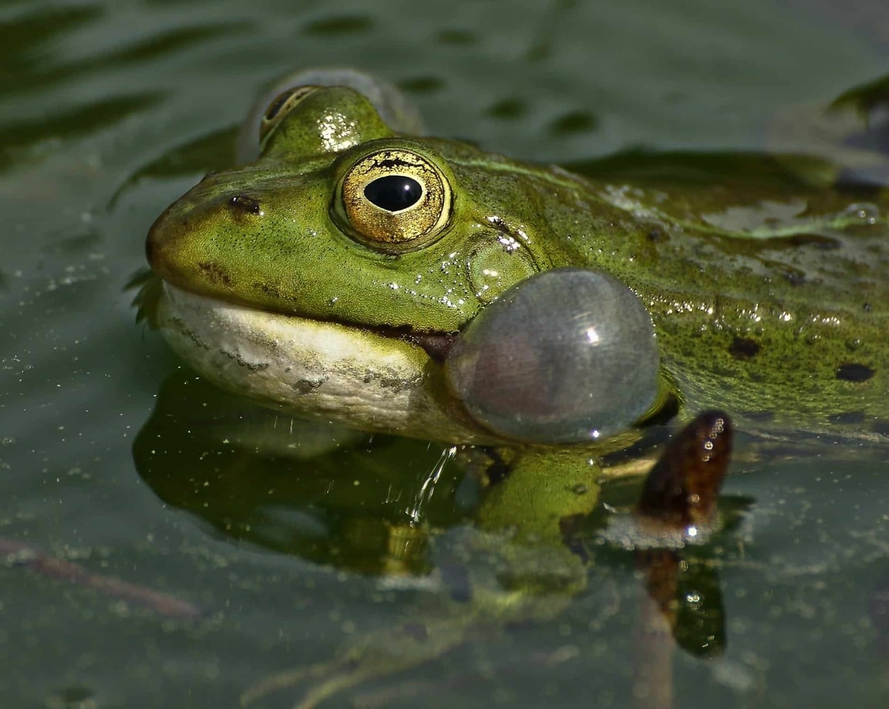
Korte discussie: Kunnen kikkers katten worden?
Aanpak:
Bespreek in 2 min.
Afbeelding: Strauß, S. (2018). From Big Data to Deep Learning: A Leap Towards Strong AI or ‘Intelligentia Obscura’? Big Data and Cognitive Computing, 2(3), 16. https://doi.org/10.3390/bdcc2030016, p. 6)
Wat zou er in dit voorbeeld gebeuren, als er afbeeldingen van kikkers in de invoergegevens zitten?

Slide 8
Overzicht van de basistypen van machine learning

Slide 9
Overzicht van de basistypen van machine learning
Supervised learning
Vooraf gedefinieerd 'leerdoel' en
gegevensstructuur
werkt met kleine hoeveelheden gegevens, maar vereist inspanning voor het vooraf labelen
resultaten zijn verifieerbaar
Voorbeelden: spamfiltering; classificatie van afbeeldingen
onbegeleid leren
Geen vooraf gedefinieerde 'leerdoelen' en ongestructureerde gegevens
Handig voor het ordenen van grote gegevenssets en het vinden van patronen of afwijkingen
Onnauwkeurig; resultaten moeilijk te verifiëren
Voorbeelden: analyse van medische/genetische gegevens; weersvoorspellingen
Reinforcement learning
Bekend doel, agent probeert de uitvoer te optimaliseren op basis van vallen en opstaan
verzamelt ongestructureerde (sensor-)gegevens uit de omgeving
onnauwkeurig, onstabiel, kostbaar wat betreft gegevens en rekenkracht
Voorbeelden: robotica; chatbots
Deep learning
meest complexe vorm van ongesuperviseerd ML, bootst neurale netwerken na, grote hoeveelheden ongestructureerde gegevens
Zeer dynamisch, hulpbronintensief, onvoorspelbaar en ondoorzichtig gedrag
Voorbeelden: LLM's; herkenning van afbeeldingen/audio; analyse van fysieke gegevens

Slide 10
Overzicht van de basistypen van ML
Verschillende automatiseringsgraden voor elke vorm van ML
In de praktijk: meestal een combinatie van verschillende soorten ML (bijv. DL + RL)
Het type ML-benadering is in hoge mate van invloed op de kwaliteit van de uitvoer
Elke vorm van ML heeft voor- en nadelen – niet elke vorm is geschikt voor elke taak

Slide 11
Individueel werk + groepsdiscussie
Aanpak:
Tijd: 15 min.
Handout: 4 kaarten met soorten ML (zie vorige Slide)
1 lijst met 4–6 AI-toepassingen
(bijv. chatbots, spraakherkenning, beeld- of objectherkenning, robotica, analyse van medische gegevens, zelfrijdende auto's)
Elke groep kiest 2 voorbeeldtoepassingen
Doe wat online onderzoek:
  Bedenk een AI-toepassing (of kies er een uit de vooraf opgestelde lijst) en probeer te achterhalen welke ML-benadering ervoor wordt gebruikt. Voorbeeld: 'Reinforcement learning in robotica'
Bespreek de voor- en nadelen van de betreffende vorm van ML op basis van jullie voorbeeldtoepassing
Deel vervolgens je bevindingen met de hele groep (flip-over)
Als je problemen hebt ondervonden, bespreek dan welke moeilijkheden je bent tegengekomen bij het uitvoeren van de taak.
soorten machine learning

Slide 12
Belangrijke kenmerken van AI

Slide 13
Belangrijke kenmerken van op AI gebaseerde technologie
Klassieke automatiseringstechnologie …
… is grotendeels op regels gebaseerd = de functionaliteit van een technisch systeem is gebaseerd op vooraf bepaalde regels die niet plotseling veranderen.
Hierdoor is het gedrag van de technologie voorspelbaar
Voorbeelden: productiemachine, verwarmingssysteem
AI-technologie …
… werkt anders en is dynamischer en complexer: de technologie kan haar gedrag dynamisch aanpassen.
Hierdoor is AI-technologie minder voorspelbaar en minder beheersbaar
Voorbeelden: op Large Language Models (LLM's) gebaseerde chatbots, zelfrijdende auto's

Slide 14
Belangrijke kenmerken van op AI gebaseerde technologie
AI-technologie is VOCA – volatiel, onzeker, complex en ambigu:
V olatiliteit:
AI kan zich onvoorspelbaar gedragen en onstabiele, onregelmatige resultaten opleveren
O nzekerheid:
AI is niet betrouwbaar; de werking ervan is een 'zwarte doos'
→ het is onduidelijk hoe AI werkt en resultaten oplevert
C omplexiteit:
De hoge complexiteit van AI-systemen kan de complexiteit van processen vergroten
A mbiguïteit:
AI-systemen kunnen hun functionaliteit dynamisch aanpassen; de
uitvoer kan onduidelijk zijn, met wisselende kwaliteit en betekenissen

Slide 15
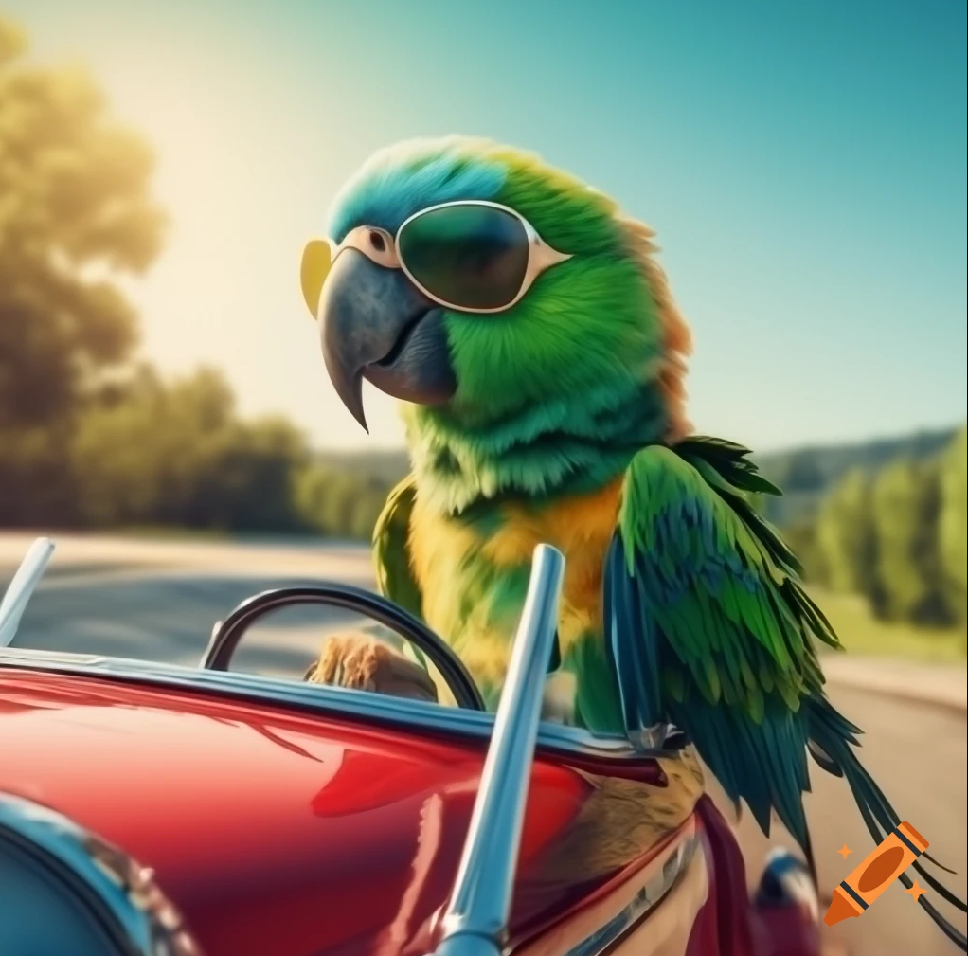
AI is als een stochastische papegaai
Onthoud: Ik ben slechts een papegaai en reproduceer content die ergens al bestaat.
Ik weet of begrijp echt helemaal niets!
Aanpak:
Bespreek in 2 min.
Wat betekent het wanneer AI uitvoer genereert op basis van waarschijnlijkheden?
Waarom is het belangrijk om dat te begrijpen?
Hoe rijd ik?
AI is een computermachine die menselijke vaardigheden imiteert
Elke vorm van ML is gebaseerd op zeer complexe wiskundige en statistische berekeningen
Bijvoorbeeld: op spraak gebaseerde AI-systemen zoals LLM's en chatbots berekenen woordkansen
AI reproduceert alleen taal, maar is niet in staat de betekenis ervan te begrijpen
Daarom: Kritische reflectie op door AI gegenereerde uitvoer is altijd essentieel

Slide 16
Het ELIZA-effect en automatiseringsbias

Slide 17
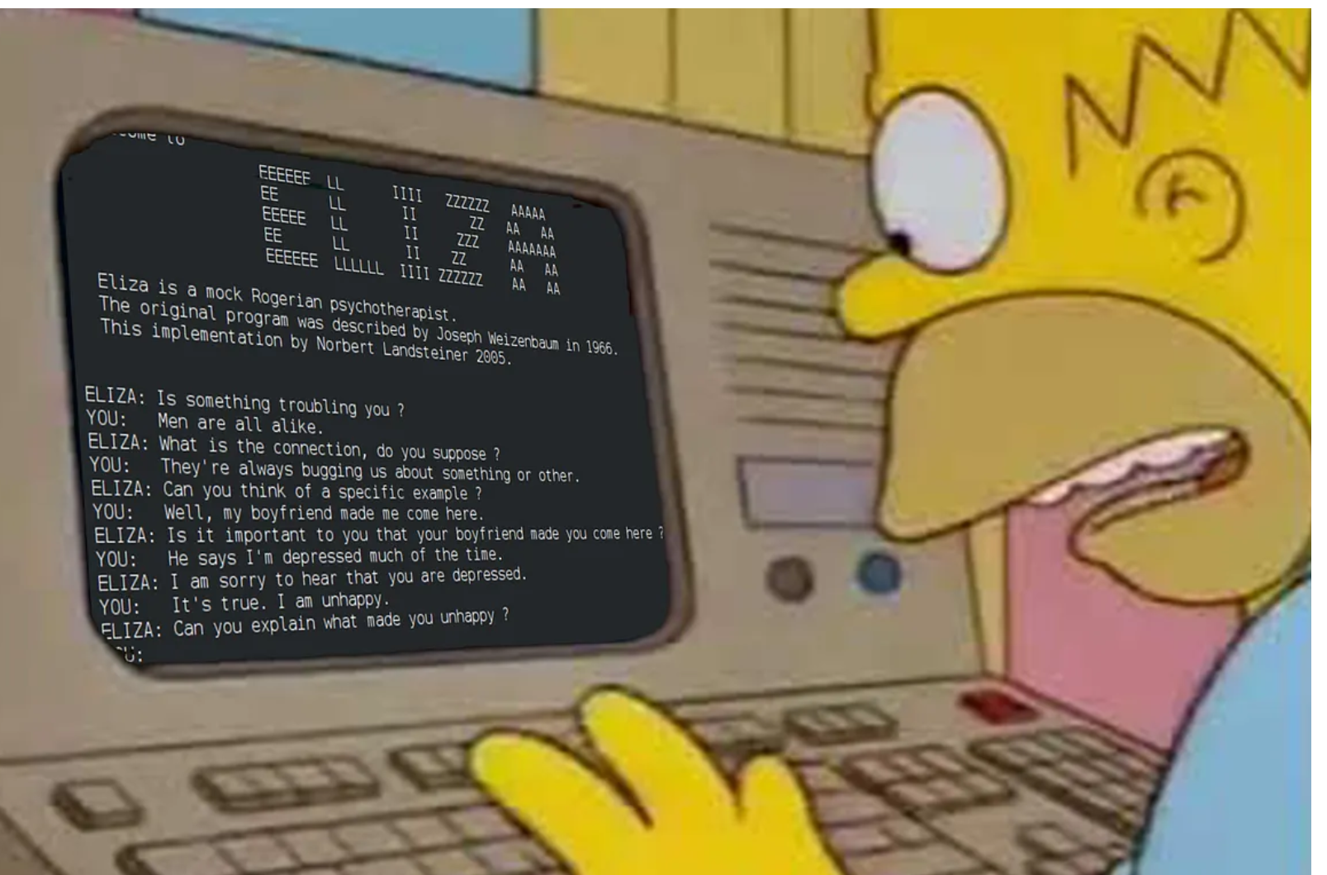
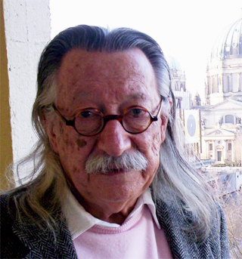
Het ELIZA-effect
  Homer Simpson die ervan overtuigd is dat een AI-chatbot gevoelens heeft
In 1966 ontwikkelde Joseph Weizenbaum 'ELIZA', de allereerste chatbot
Doel: de communicatie tussen mens en machine onderzoeken en wijzen op de bijbehorende beperkingen van computersystemen
ELIZA werd een voorbeeld van de valkuilen van AI-technologie
Aanpak:
Bespreek in 1 min.
Heb je ooit gehoord van het zogenaamde 'ELIZA-effect'?
Afbeelding: https://medium.com/@jemimamaybank/the-eliza-effect-how-ai-chatbots-get-into-our-heads-9e3970f8fa06
“Ik had me niet gerealiseerd […] dat extreem korte blootstelling aan een relatief eenvoudig computerprogramma bij heel gewone mensen krachtig waanideeën kon opwekken.”
(Weizenbaum, Joseph (1976)). Computer Power and Human Reason: From Judgement to Calculation. W. H. Freeman. p. 7)
Afbeelding: https://en.wikipedia.org/wiki/Joseph_Weizenbaum onder CC BY-SA 3.0
De neiging van mensen om te 'vermenselijken', d.w.z. menselijke eigenschappen (bijv. weten, begrijpen, voelen, enz.) te projecteren op tekstgebaseerde computersystemen,
staat bekend als het 'ELIZA-effect''
Dit houdt verband met een ander probleem …

Slide 18
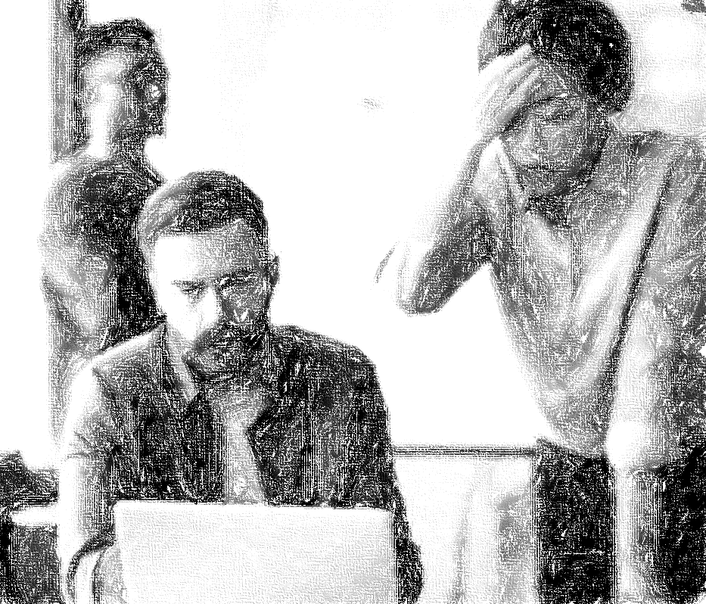
(Diepe) automatiseringsbias en overmatig vertrouwen in AI
Discrepantie tussen systeemgedrag en gebruikerspraktijk
Automatiseringsbias
de menselijke neiging om blindelings op technologie te vertrouwen + de resultaten ervan onkritisch te accepteren
→ Verkeerde verwachtingen ten aanzien van de functionaliteit en de grenzen van automatiseringstechnologie
AI-technologie
… kan het risico op automatiseringsvooroordelen versterken en vergroten, omdat de technologie complexer, dynamischer en onvoorspelbaarder is in haar gedrag (Strauß 2018/2021)
uh… omdat AI het zegt…?
OMG, WAAROM?!!!
Afbeelding: door AI gegenereerd met craiyon.com

Slide 19
Vicieuze cirkel
onvoorspelbaar gedrag van het AI-systeem
Druk om te (re)ageren
zonder mogelijkheid tot correctie
Blind vertrouwen
Verkeerde beslissingen

Slide 20
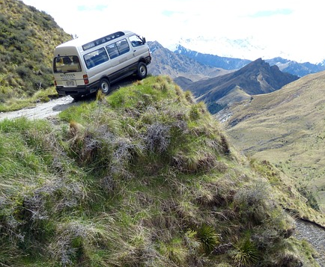
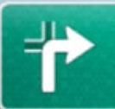
Mens versus machine?
Een praktisch voorbeeld van automatiseringsbias
Autonomie …
… is simpel gezegd het vermogen om vrij te handelen en eigen beslissingen te nemen op basis van zelfgedefinieerde regels
AI …
… kan bepaalde taken automatiseren om de menselijke handelingsvrijheid en
autonomie te vergroten
Maar wat gebeurt er bij conflicten tussen beslissingen van mensen en beslissingen van AI?
Elke AI is een machine
AI heeft geen echte autonomie, maar berekent alleen kansen
Naar rechts draaien
➔ Belangrijkste risico: verlies van menselijke autonomie en zelfbeschikking aan AI

Slide 21
Groepsdiscussie
Aanpak:
Tijd: 20–25 min.
Mogelijke vragen:
Waarom is het belangrijk om overmatig vertrouwen en blind vertrouwen in AI-technologie te vermijden?
Is het ELIZA-effect vandaag de dag nog steeds relevant?
Wat is het verband tussen het ELIZA-effect en automatiseringsbias?
Waarom kunnen moderne AI-technologieën deze risico's versterken?
Wat zijn de gevolgen van deze risico's? Wat kunnen problematische effecten zijn?
Hoe kunnen deze risico's worden vermeden? Wat zou daarvoor nodig zijn?
Bespreek dit in kleine groepen (4–5 personen) en bedenk praktische voorbeelden.
Deel vervolgens je bevindingen met anderen (bijv. op een flip-over)
Nadenken over de risico's van AI
Optioneel: Bekijk een korte video waarin het ELIZA-effect wordt beschreven en bespreek vervolgens de gevolgen ervan.

Slide 22


Bedankt voor je interesse en aandacht.
Gefinancierd door de Europese Unie. De hier geuite ideeën en meningen komen echter uitsluitend voor rekening van de auteur(s) en geven niet noodzakelijkerwijs die van de Europese Unie of het Europese Uitvoerende Agentschap onderwijs en cultuur (EACEA) weer. Noch de Europese Unie, noch het EACEA kan ervoor aansprakelijk worden gesteld.
Projectnr.: KA220-VET-000165375
Copyright © 2026 door het partnerconsortium van het project 'AI.D – Artificial Intelligence and the Shaping of Democracy'
Dit werk valt onder de licentie CC BY-SA 4.0

